Slide 1
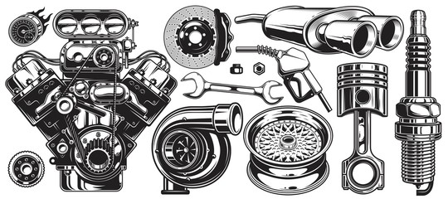
פרויקט מערכת חנות חלקי חילוף דיגיטלי לרכב
שמות מציגים:
※ אחסאן סחניני
※ גסאן אשקר
מנחה: ד״ר סלימאן איאד
תאריך ההצגה: סמסטר א' תשפ"ד

Slide 2
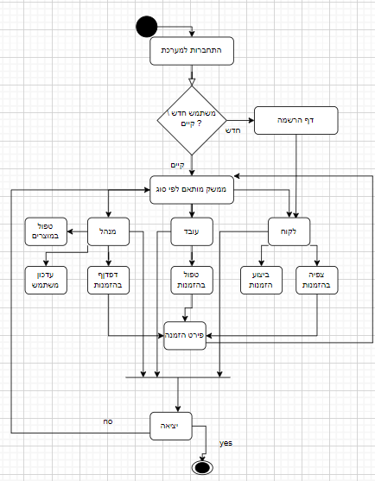
Activity Diagram
Notes:
Next video

Slide 3

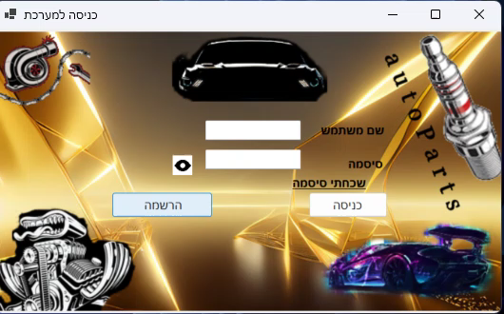
Notes:
שער כניסהלאחר הפעלת המערכת , זה הדף שיופיע מול המשתמש.במקרה שאתה לקוח קיים אתה יכול להכניס את מספר טלפון ו ססמה ולהתחבר.ובמקרה שאתה לקוח חדש, אתה לוחץ על כפתור הרשמה, כאן אתה ממלה אתמס נייד שם סיסמה ומיל ולוחץ על כפתור ההרשמה.

Slide 4
ליצור מנשק קל ללקוחות
כל לקוח שצריך מצרים או חלקים לרכב הוא חייב לבוא עד החנות כדי לקבל שרות אנושי במקרה של קניה הזמנת או זמינות מצרים.
וחלק מלקוחות עובדים בשעות שהחנות זמין בהם.
פתרון
המערכת שלנו זמינה 7\24.
כל לקוח יכול להתחבר למערכת ולהשתמש בשרותי החנות.

Slide 5
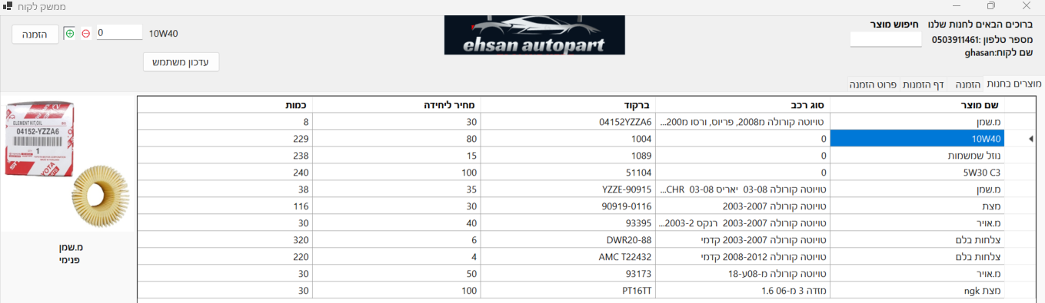
ממשק לקוח
Notes:
מנשק לקוחותהמערכת מכילה את כל חלקי החנות במסך/עמוד אחד, לכן הלקוח יכול לדפדף או לחפש את המוצר לפי שמו, וזה חוסך מהלקוח לבוא לחנות באופן פזי, וגם מקום מושלם לרשום את ההזמנה שלו לפני הגעתי לחנות(النسيان)
Next video

Slide 6
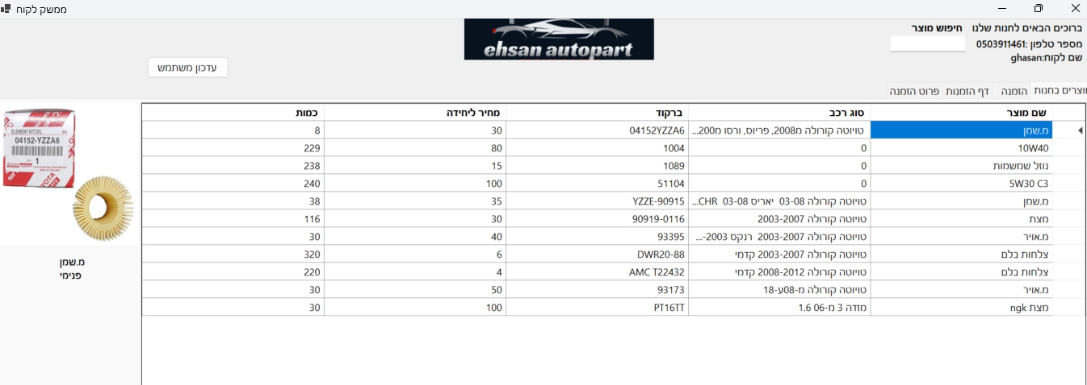
ביצוע הזמנה

Slide 7
ניהול מתקדם לעסק
איבוד מצרים מחוסר מדעות על כל החלקים של החנות
כמות דפים ענקית ומפוזרת בכל מקום בחנות
פתרון
ניהול מתקדם ומתוחכם לקמות של המצרים
סדר מקומי , והשקפת הסדר הזה מול העובדים בזמן קצר
הפחתת שימוש בניירת וכלי כתיבה
Notes:
Next video

Slide 8
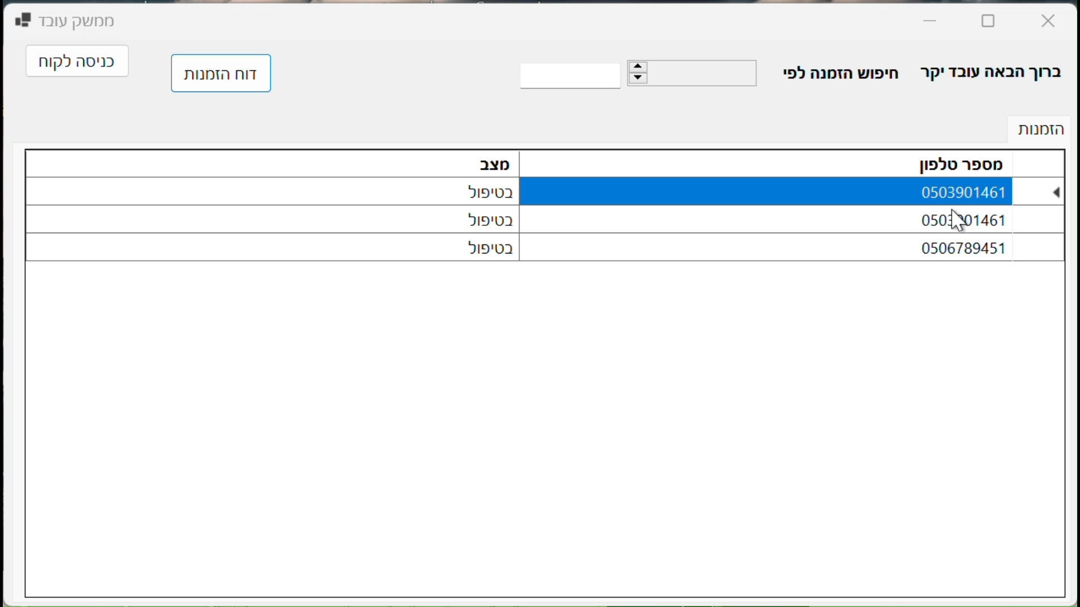
ממשק עובד
Notes:
לדפף בהזמנות או לחפיש לפי מס. טלפון או מספר מזה
וללחוץ על הזמנה יוצאה פרוט של הזמנה

Slide 9
השקפת יום העבודה מול במנהל
אי-שכפות על הזמנות ונוהל יום העבודה
אבוד חלקים ואי-ידיעות על כמויות של המצרים
הרבה זמן לביצוע ספירת מלאי
פתרון
צפייה במצרים והזמנות מרחוק
כולל צפייה להתנהלות יום העבודה תוך כדי
ביצוע ספרת מלאי בלחיצת כפתור.

Slide 10
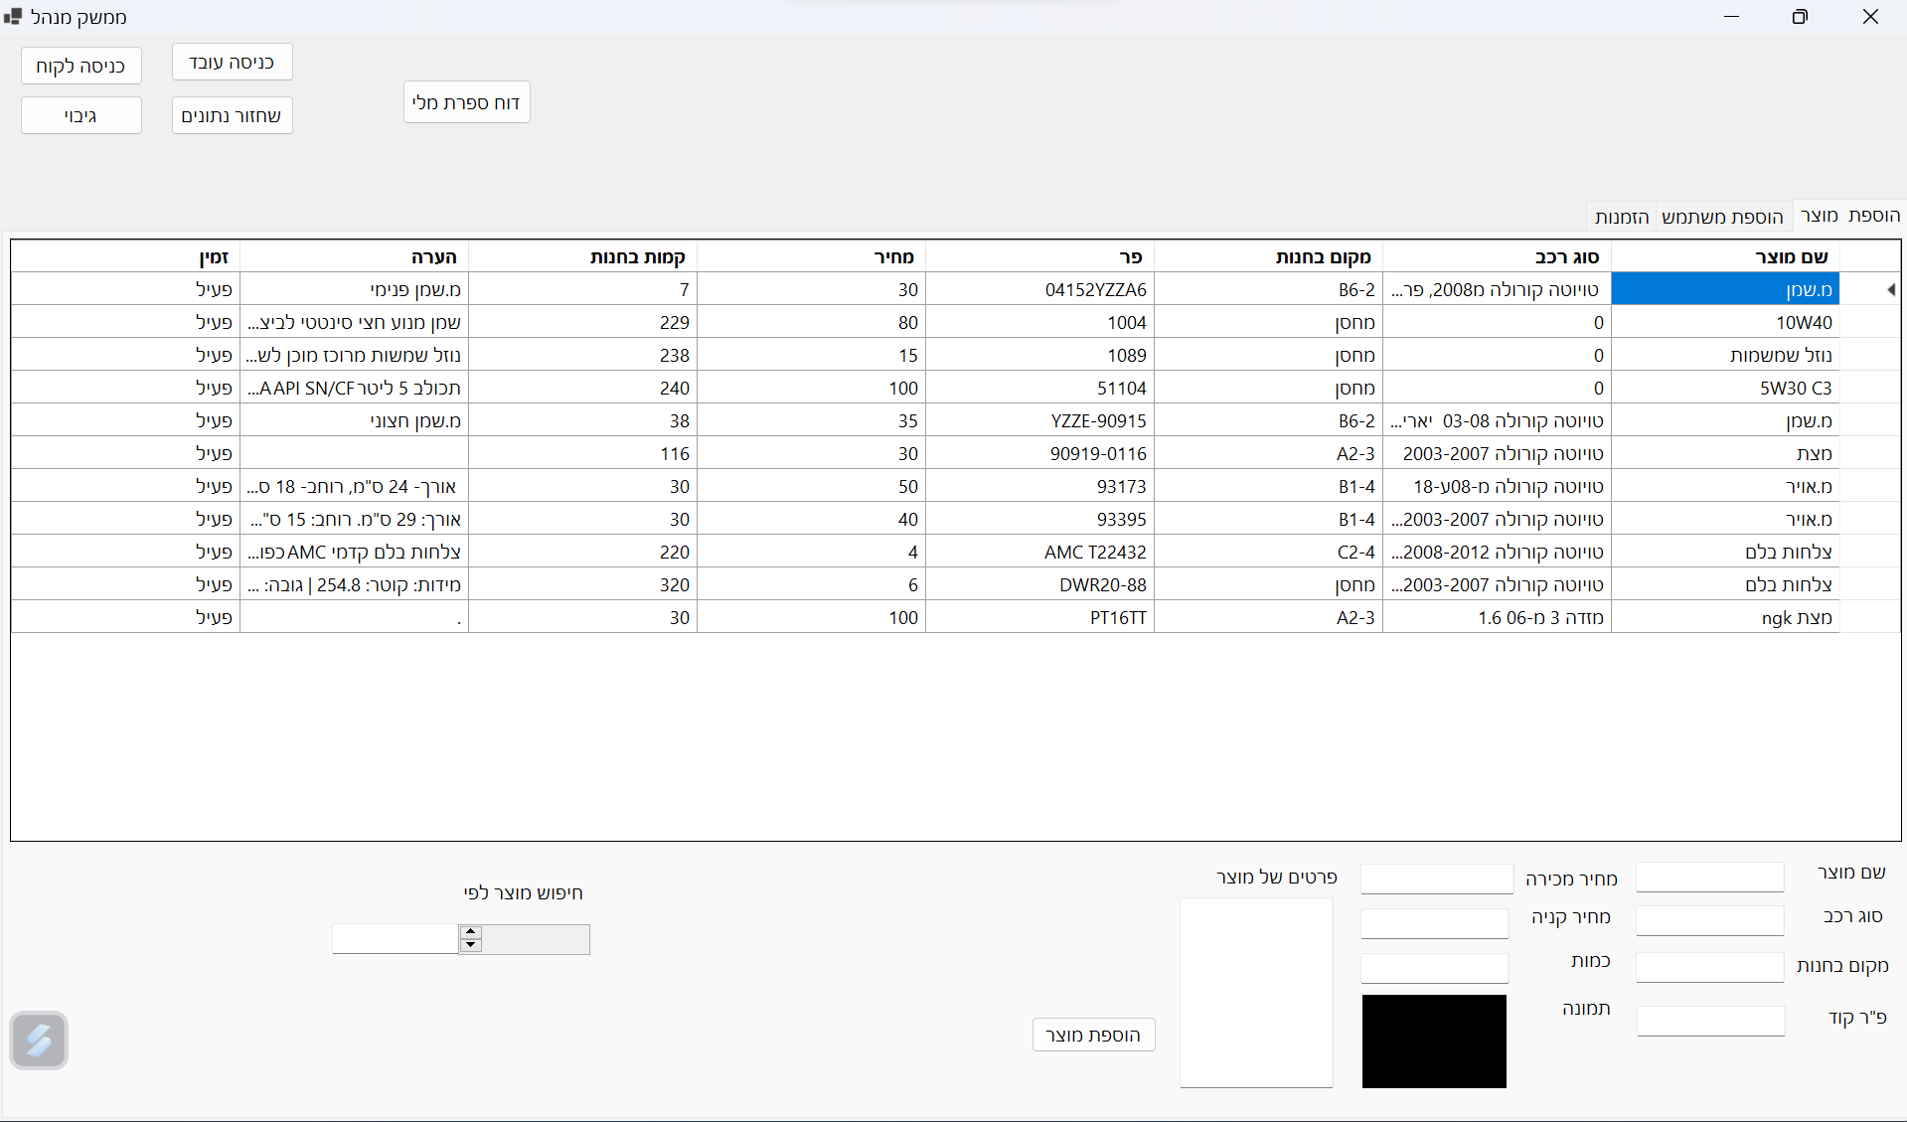
ממשק מנהל
הוספה של מוצר

Slide 11
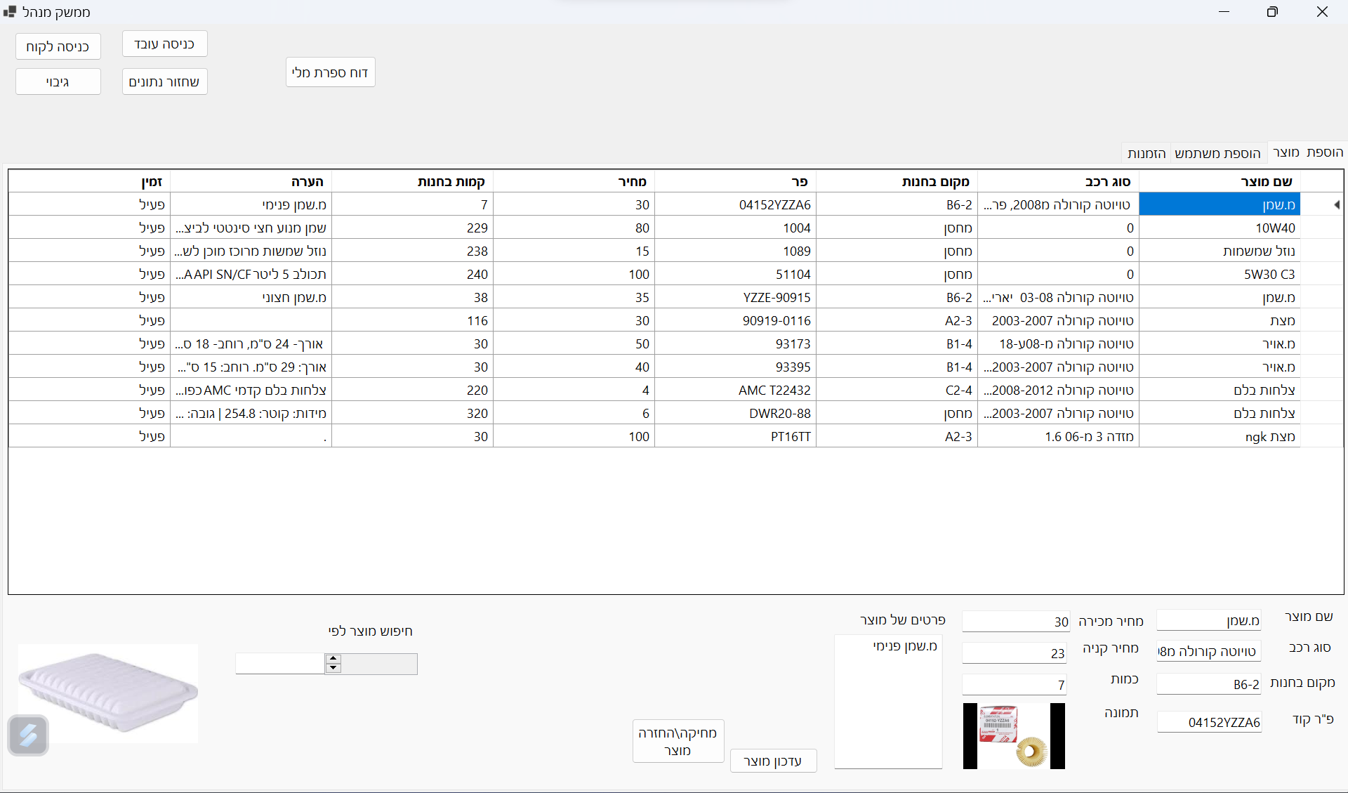
ממשק מנהל
עדכון / מחקה של מוצר

Slide 12
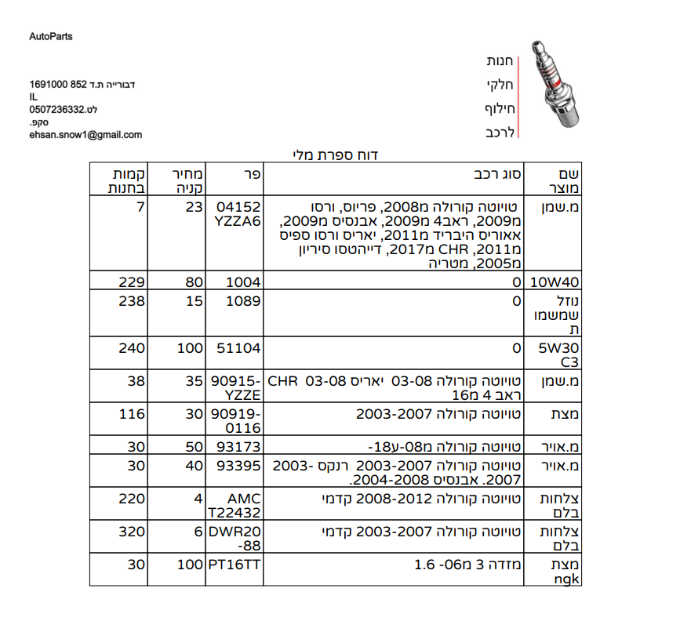
דוגמה לדוח של מנהל

Slide 13
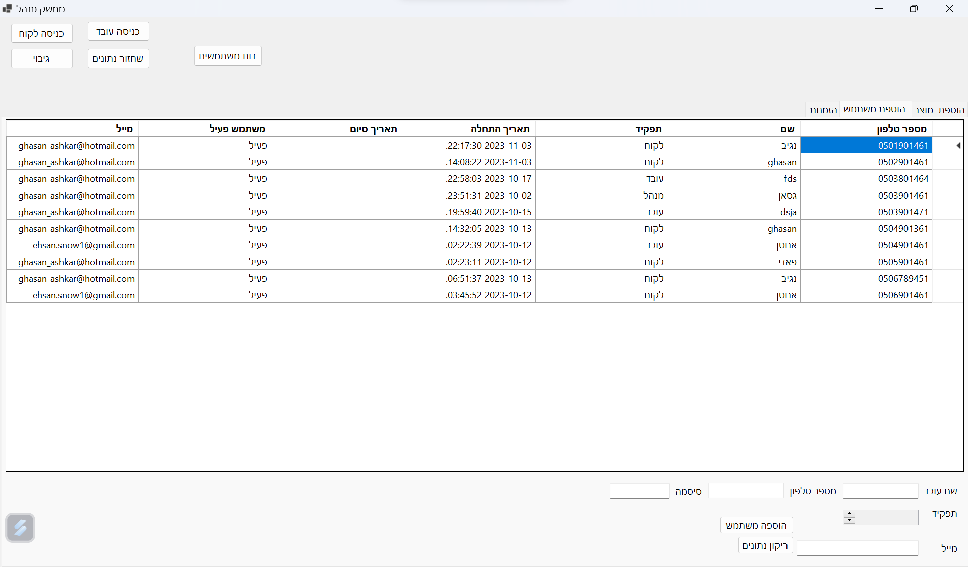
ממשק מנהל
הוספה של משתמש

Slide 14
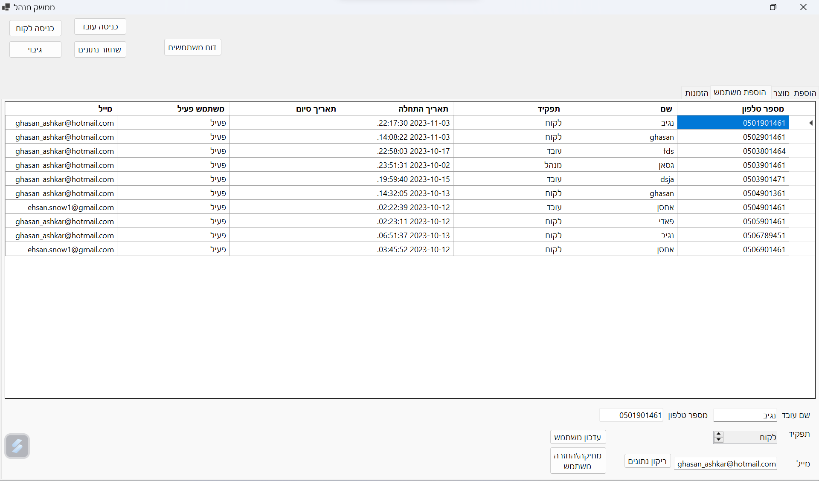
ממשק מנהל
עדכון / מחקה של משתמש
Notes:
Next video

Slide 15
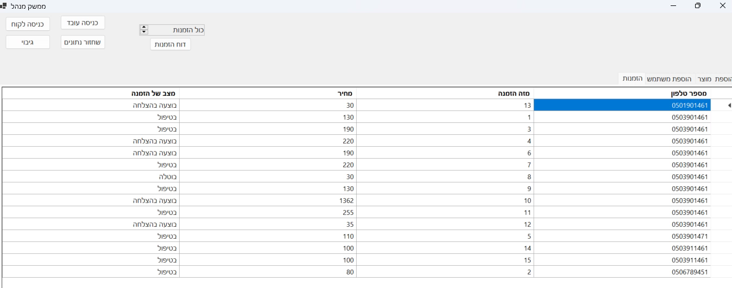
ממשק מנהל

Slide 16
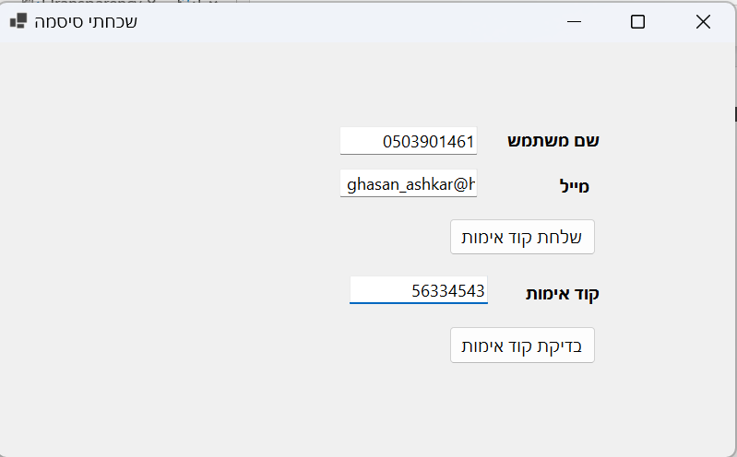
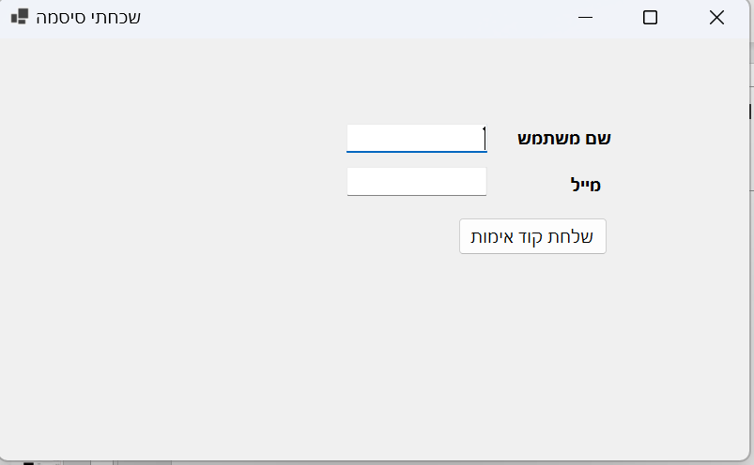
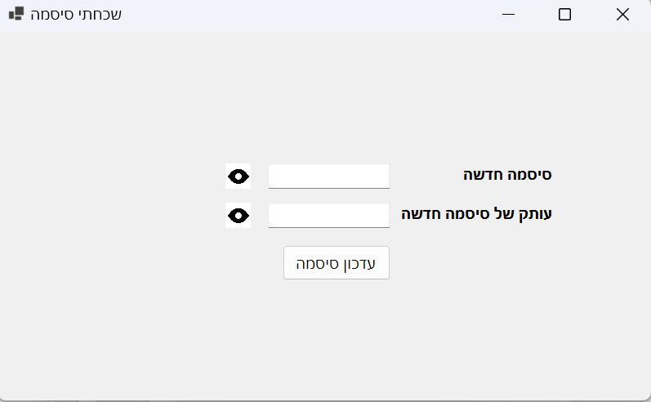
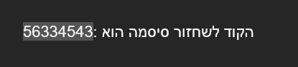
דף שחזור סיסמה

Slide 17
רעיונות לשפור :
תשלום דרך מערכת (תשלום באמצעי כרטיס אשרי).
בחירה משלוח או אייסף עצמי.
שלחת הודעות דרך המערכת (בין לקוח לעובד).
דירוג של מוצרים(על ידי לקוח).

Slide 18
אתרים שעזרו לנו ללמוד :
Google
Stack overflow
ChatGBP
Bard
youtube

Slide 19
האם יש לך שאלות לפני שתסיים?
אנו מקווים שזה ברור ומובן.
אנו שמחים שתרכוש דרך המערכת שלנו.
תודה שהקשבת.

